Slide 1
Welkom VWO 5.

Slide 2
Ga zitten op de plek die voor jou van toepassing is:
Zelfstandig leren/zelfstandig opgaves maken of werken aan een ander vak, de rij het dichtste bij de deur verste van bureau van docent af.
Meedoen met de oefenopgaves
De rij het verst van de deur, dichtst bij het bureau van de docent.
Zit je in de rij van de oefenopgaves doen doe je actief mee tijdens nabespreken/maken opgaves. Zit je in de rij van zelfstandig werken, dan hoef je je geen zorgen te maken om vragen en degelijke.
Iedereen mag overleggen, tijdens nabespreken is het stil.

Slide 3
Lessen aankomende week
Les 1: vergelijkingen en oefenopgaves.
Les 2: oefenopgaves.
Mijn advies: heb je nog niks gedaan dit hoofdstuk, ga dan niet de oefenopgave maken maar ga opgave uit je boek maken/lezen en degelijk, dan kan je de oefenopgave thuis controleren.
Wel verplicht: je gaat iets doen, ik leen mobieltjes.

Slide 4
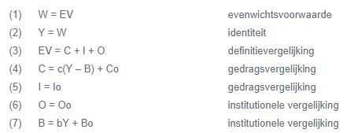
Identiteit = altijd aan elkaar gelijk
Gedragsvergelijking = zeggen iets over gedrag consument en producent
Institutionele vergelijking = zeggen iets over de overheid.
Definitie vergelijking =definieert de vraag.

Slide 5
Identiteit = altijd aan elkaar gelijk
Gedragsvergelijking = zeggen iets over gedrag consument en producent
Institutionele vergelijking = zeggen iets over de overheid.
Definitie vergelijking =definieert de vraag.

Slide 6
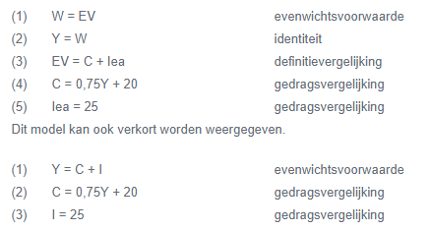
Identiteit = altijd aan elkaar gelijk
Gedragsvergelijking = zeggen iets over gedrag consument en producent
Institutionele vergelijking = zeggen iets over de overheid.
Definitie vergelijking =definieert de vraag.

Slide 7
Maak oefenopgave 3 af.
6 minuten de tijd.
Eerder klaar?
Goed werk, voor vandaag ben je er!
10
11
9
8
14
5
6
7
4
3
1
2
13
12
15

Slide 8
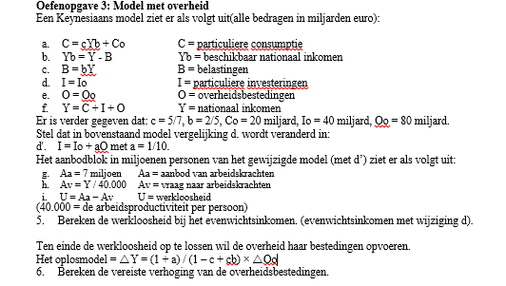

Slide 9
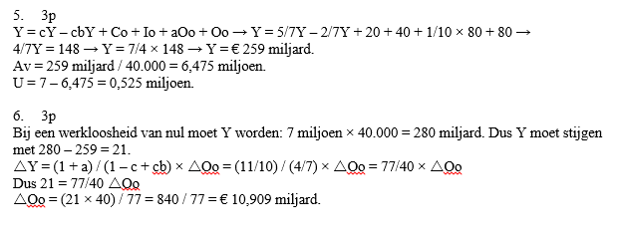

Slide 10
Maak oefenopgave 4.
15 minuten de tijd.
Eerder klaar?
Goed werk, start met 6.
10
11
9
8
14
5
6
7
4
3
1
2
13
12
15

Slide 13
Maak oefenopgave 6.
15 minuten de tijd.
Eerder klaar?
Start met 7
10
11
9
8
14
5
6
7
4
3
1
2
13
12
15

Slide 15
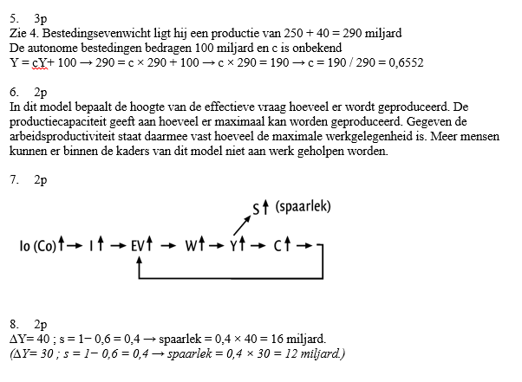

Slide 16
Maak oefenopgave 7.
15 minuten de tijd.
Dan bespreken we een gedeelte.
Daarna wederom 15 minuten de tijd.
Bespreken we de rest.
10
11
9
8
14
5
6
7
4
3
1
2
13
12
15

Slide 17
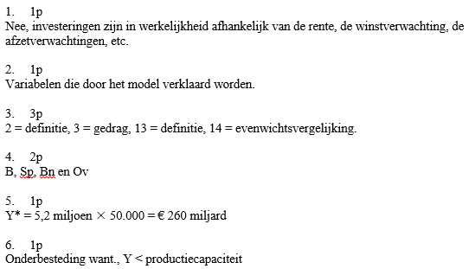

Slide 18
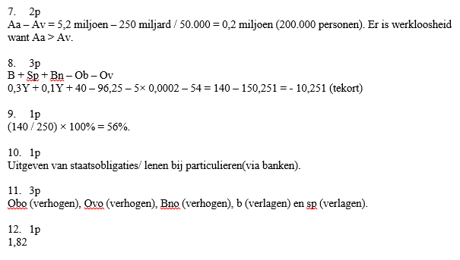

Slide 20
Maak oefenopgave 5.
10 minuten de tijd.
Het zit erop, je bent klaar met de oefenopgaves, gj!
10
11
9
8
14
5
6
7
4
3
1
2
13
12
15

